Slide 1


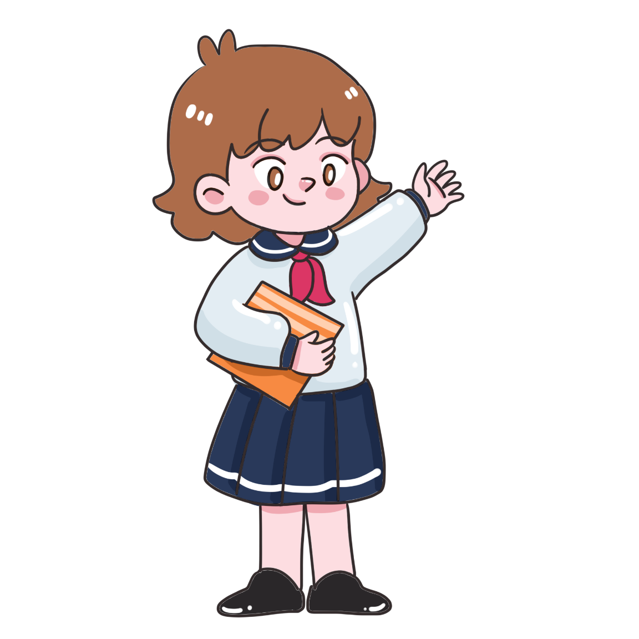
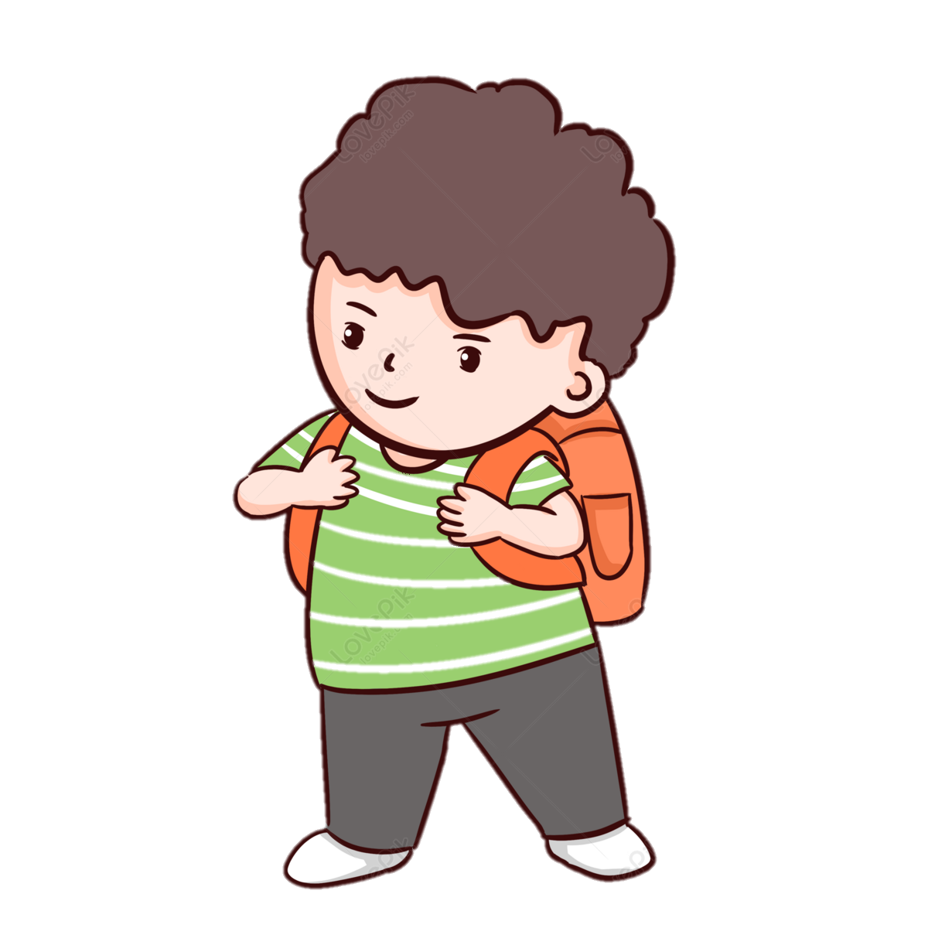
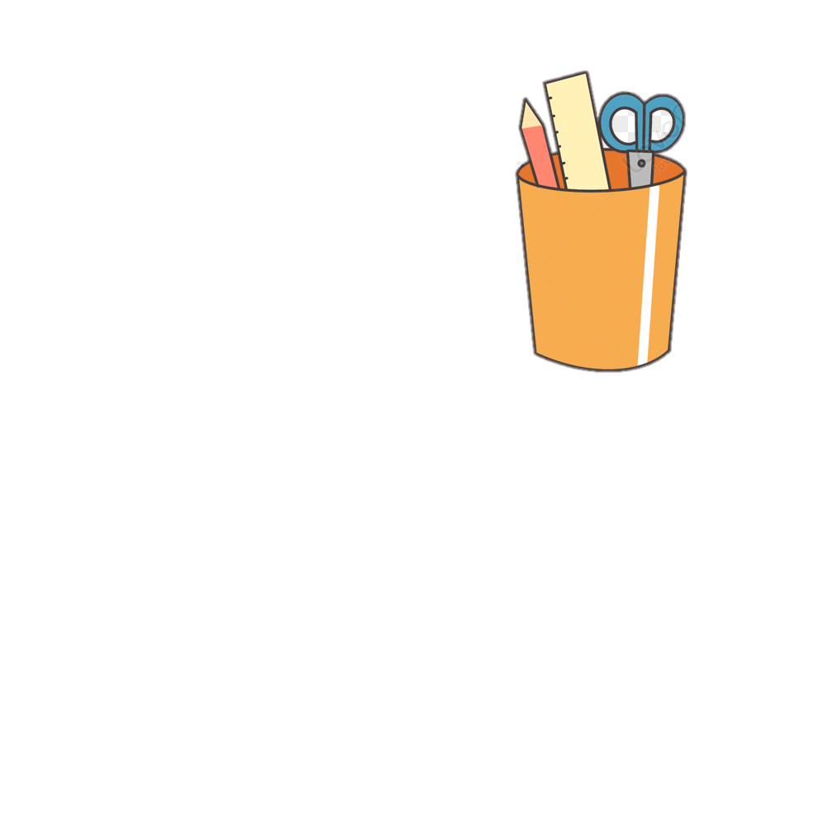

Slide 2

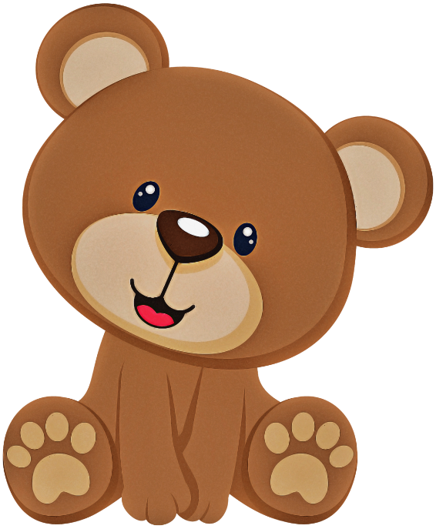

Em hãy cùng bạn kể tên các tài sản (đồ chơi, đồ dùng,…) của mình
Khi em bị mất hay hỏng một món đồ chơi/đồ dùng em cảm thấy như thế nào?

Slide 3

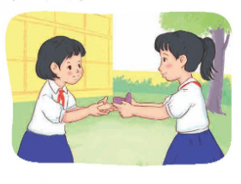

BÀI 1:
a. Trong giờ ra chơi, vì mải chơi đùa với các bạn nên Lan làm rơi chiếc kẹp tóc mà không biết. Thấy vậy, Hoa nhặt lên và trả cho bạn.
B

Slide 4
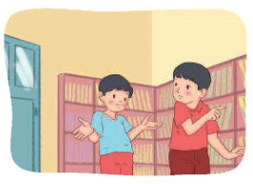
BÀI 1:
b. Đến nhà Minh chơi, Tuấn rất thích thú với giá sách xếp đầy những quyển truyện tranh các loại. Được bạn đồng ý. Tuấn mới lấy truyện để đọc
B

Slide 5
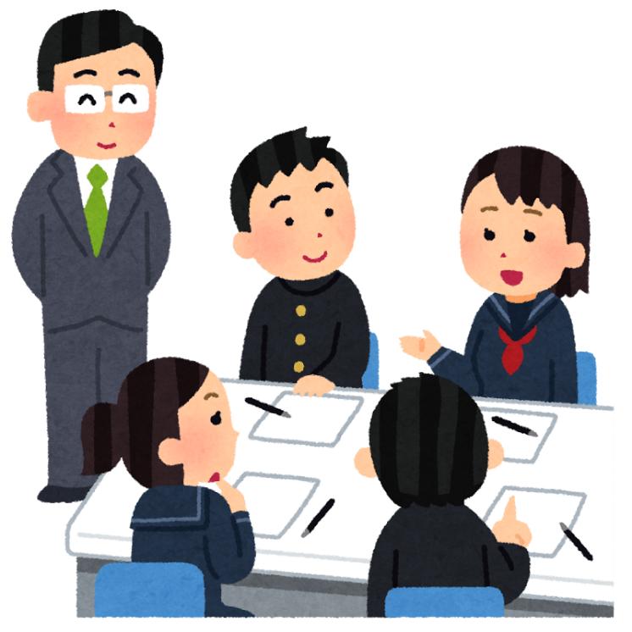
BÀI 1:
Hãy nêu biểu hiện tôn trọng tài sản của người khác trong các trường hợp trên
Kể thêm các biểu hiện thể hiện việc tôn trọng tài sản của người khác
THẢO LUẬN NHÓM 4

Slide 6
BÀI 1:
a. Trong giờ ra chơi, vì mải chơi đùa với các bạn nên Lan làm rơi chiếc kẹp tóc mà không biết. Thấy vậy, Hoa nhặt lên và trả cho bạn
Hoa nhặt được đồ của Lan và trả lại ( Nhặt được của rơi trả người đánh mất).
B

Slide 7
BÀI 1:
b. Đến nhà Minh chơi, Tuấn rất thích thú với giá sách xếp đầy những quyển truyện tranh các loại. Được bạn đồng ý. Tuấn mới lấy truyện để đọc
Được sự cho của Minh thì Tuấn mới được lấy truyện
(Xin phép chủ nhà khi muốn sử dụng đồ của họ).
B

Slide 8
Kể thêm các biểu hiện thể hiện việc tôn trọng tài sản của người khác
Bảo vệ, giữ gìn tài sản của người khác
Khi mượn đồ người khác phải giữ gìn cẩn thận
Nhặt được của rơi đem trả lại cho người bị mất
Không cắm gửi tài sản của người khác khi mình mượn

Slide 9
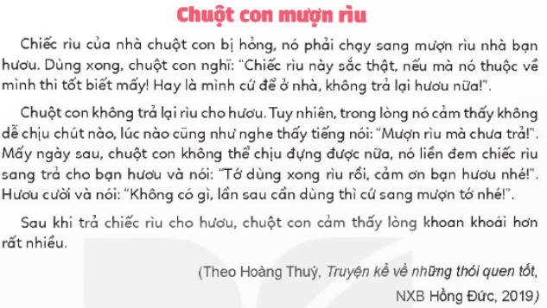

Slide 10
- Chuột con cảm thấy thế nào khi không trả rìu cho hươu?
- Vì sao chuột con cảm thấy khoan khoái sau khi trả rìu cho huơu?
- Theo em, vì sao phải tôn trọng tài sản của người khác?

Slide 11

Hãy chia sẻ những việc em đã và sẽ làm để thể hiện sự tôn trọng tài sản của người khác

Slide 12
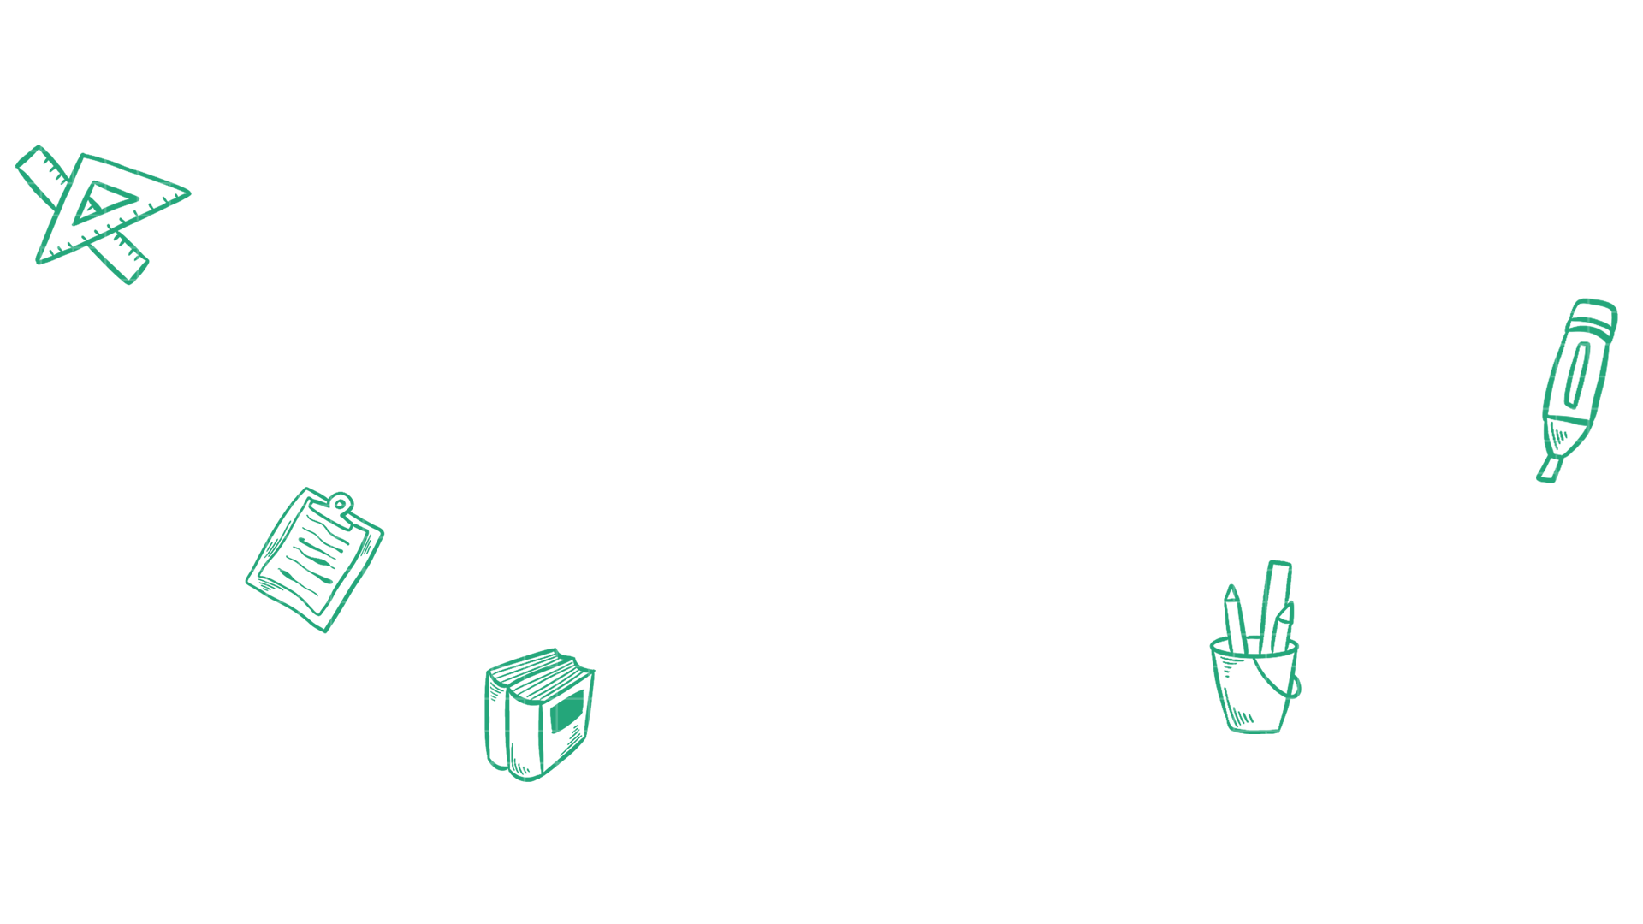



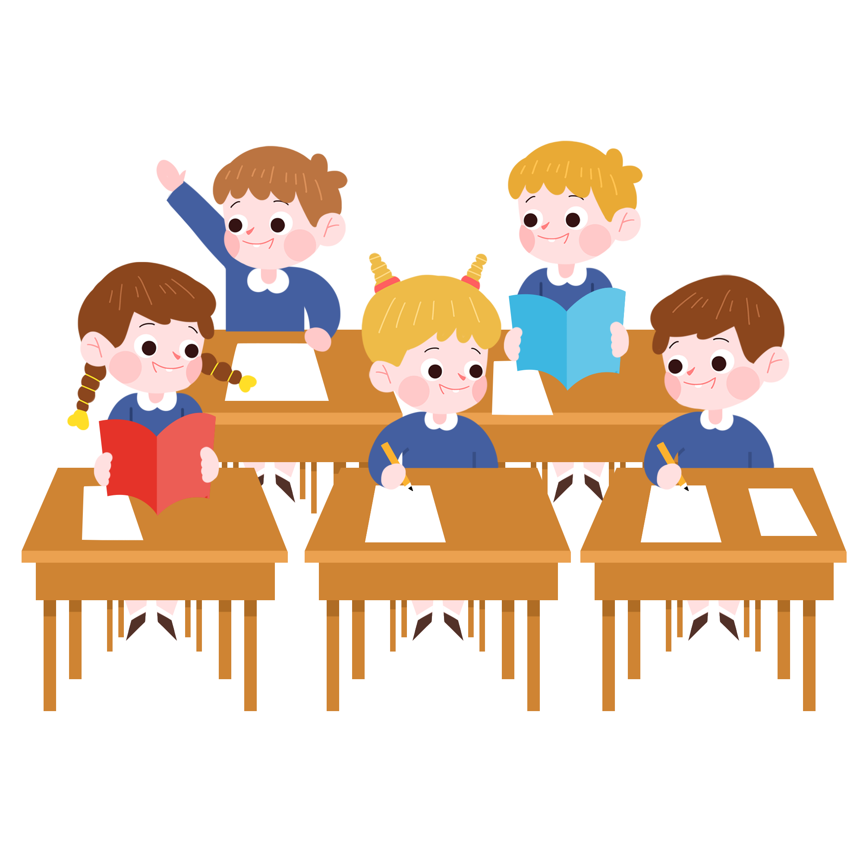
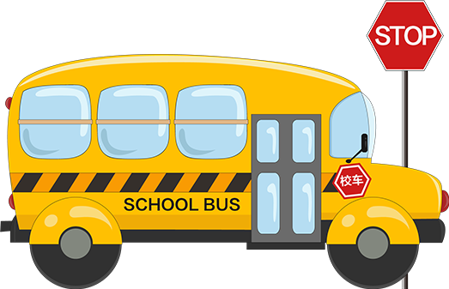

Slide 13
1. Em đồng tình hay không đồng tình với ý kiến nào sau đây?
a. Chỉ sử dụng tài sản của người khác khi được cho phép.
c. Có thể sử dụng đồ dùng của người khác trước, hỏi là mượn sau.
b. Khi đã được cho mượn đồ thì có quyền sử dụng tuỳ ý.
d. Khi sử dụng tài sản của người khác, tránh làm hỏng, làm mất.

Slide 14


Slide 15




Slide 16
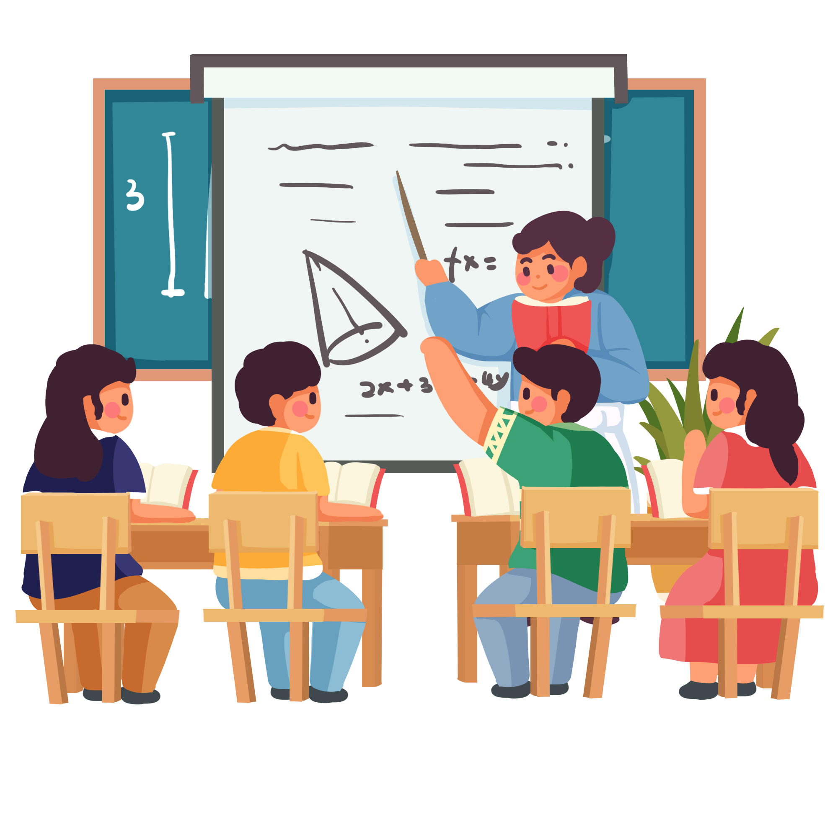
Theo em vì sao phải tôn trọng tài sản của người khác?

Slide 17
Chúng ta cần biết tôn trọng tài sản của người khác. Đây chính là một biểu hiện của phẩm chất thật thà, trung thực. Người biết tôn trọng tài sản của người khác sẽ được mọi người yêu quý.

Slide 18


Slide 19
YÊU CẦU CẦN ĐẠT
* Năng lực đặc thù:
- Nêu được một số biểu hiện tôn trọng tài sản của người khác.
- Vận dụng kiến thức đã học vào thực tiễn qua việc thể hiện được thái độ tôn trọng tài sản bằng lời nói, việc làm cụ thể phù hợp với lứa tuổi. Nhắc nhở bạn bè, người tôn trọng tài sản của người khác.
* Năng lực chung: năng lực tự chủ tự học, giao tiếp và hợp tác, tự giải quyết vấn đề và sáng tạo.
* Phẩm chất: Có ý thức giúp đỡ lẫn nhau trong hoạt động nhóm để hoàn thành nhiệm vụ, có thái độ tôn trọng tài sản của người khác.

